Slide 1
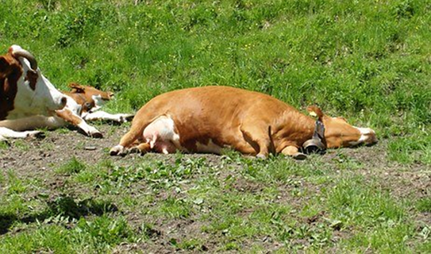
Hitzestress bei Rindern
Notes:
Bildquelle: https://cdn.pixabay.com/photo/2014/06/11/18/01/heat-366926__340.jpg

Slide 2
Grundlagen
Temperaturoptimum der Rinder: 4 - 16°C (=thermoneutraler Bereich)
LfL, 2016
Notes:
Textquelle: LfL, 2016 „Möglichkeiten zur Reduzierung von Hitzestress im Milchviehstall“
Hitzestress bei Rindern – was heißt das eigentlich? Dazu muss man wissen, dass das Temp.optim der Rinder bei 4-16°C liegt. Dies wird oftmals bereits im Frühling überschritten.

Slide 3
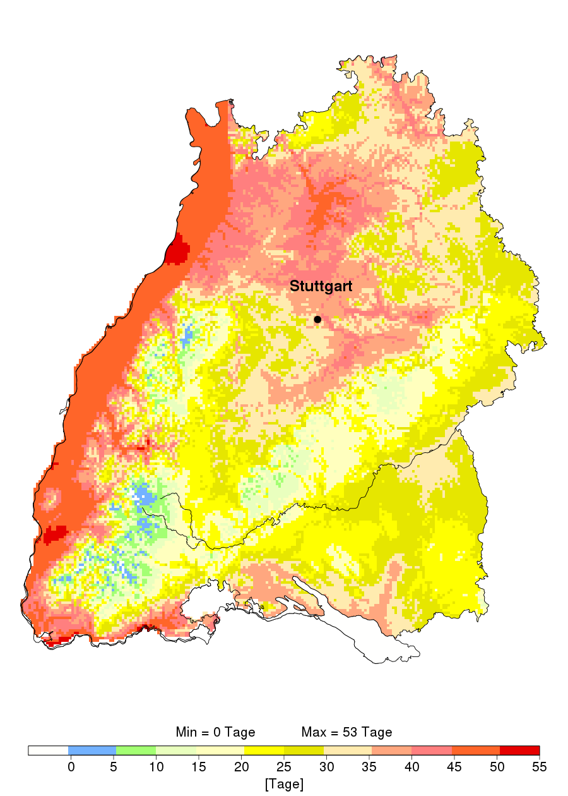
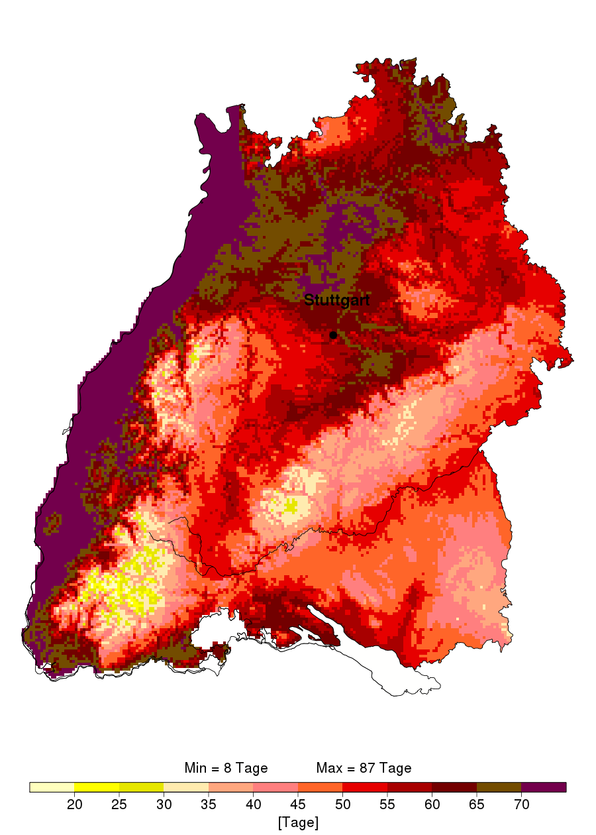
Grundlagen
Normalwerte 1961-1990 Aktuell 2019
DWD, Klimaatlas
Notes:
Textquelle: LfL, 2016 „Möglichkeiten zur Reduzierung von Hitzestress im Milchviehstall“
Betrachtet man nun die Entwicklungen des Klimawandels, und dabei v.a. die Zunahme der Sommertage (>25°C) bzw. der Heißen Tage (>30°C), die für das Wohlbefinden der Rinder eine große Rolle spielen, dann kann man aus den Erfahrungen der letzten Jahre erkennen, dass diese Tage zugenommen haben und auch weiterhin zunehmen werden. Hier als Beispiel die Sommertage – links der 30-jährige Vergleichszeitraum 1961-1990 zu den auf der rechten Seite dargestellten aktuellen Sommertagen im Jahr 2019.

Slide 4
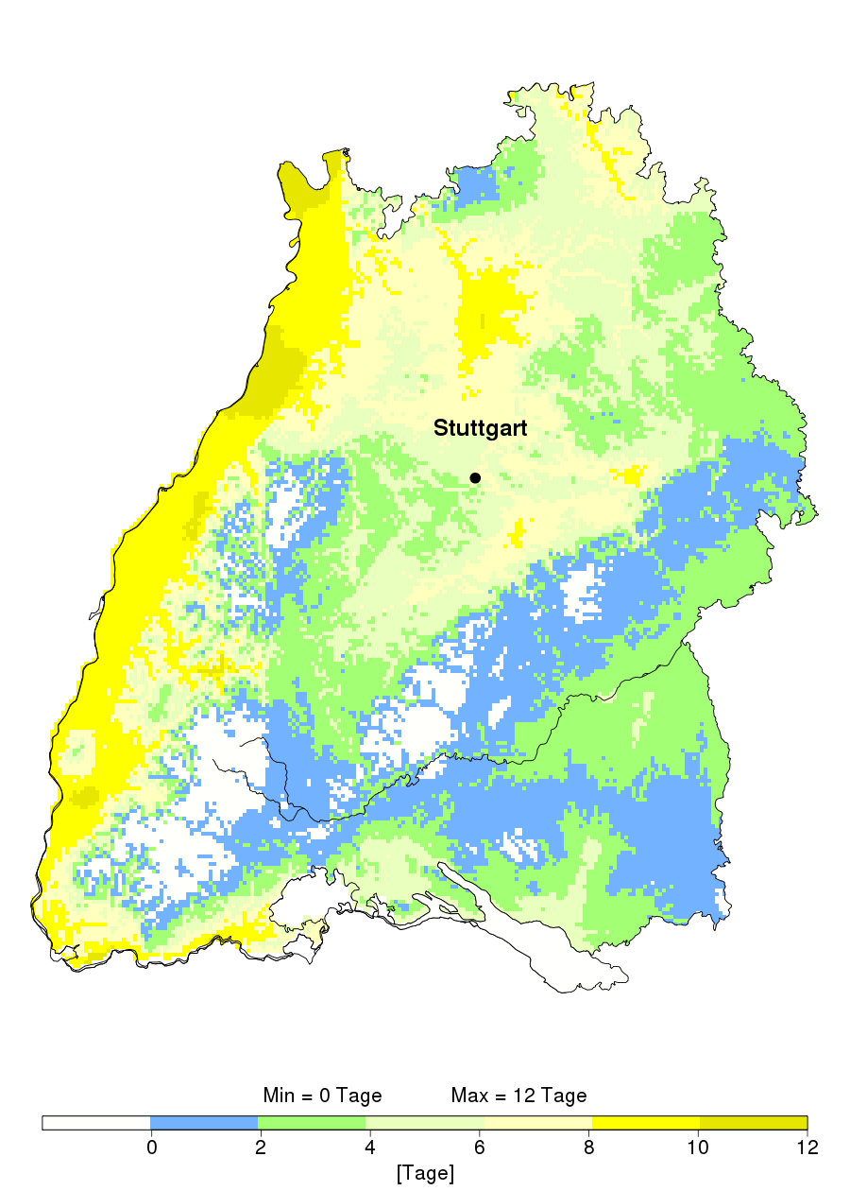
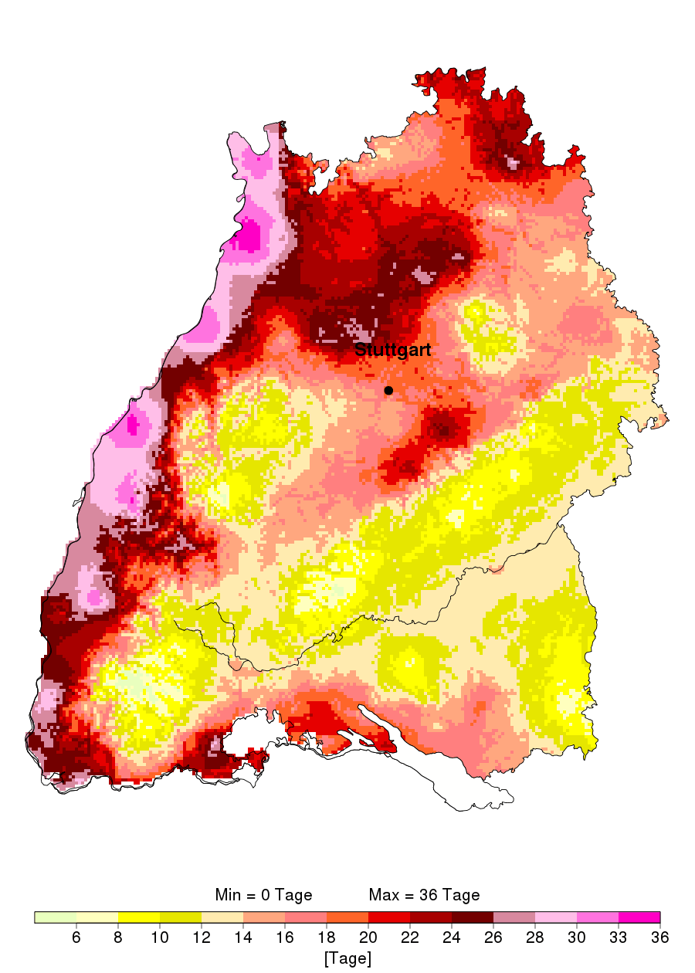
Grundlagen
Normalwerte 1961-1990 Aktuell 2019
DWD, Klimaatlas
Notes:
Textquelle: LfL, 2016 „Möglichkeiten zur Reduzierung von Hitzestress im Milchviehstall“
Hier als Beispiel die heißen Tage – links der 30-jährige Vergleichszeitraum 1961-1990 zu den aktuellen von 2019.
Es gibt keine einheitliche Definition von Hitzewellen. Eine für Mitteleuropa verwendete Methode der Auswertung geht auf den tschechischen Meteorologen Jan Kysely zurück, diese Tage der Hitzewelle werden Kysely-Tag genannt:^{[6]}
„Eine Hitzewelle wird festgestellt, sobald an mindestens drei Tagen in Folge die Maximaltemperatur 30 °C überschreitet und hält so lange an, wie die mittlere Maximaltemperatur über die gesamte Periode über 30 °C bleibt und an keinem Tag eine Maximaltemperatur von 25 °C unterschritten wird.“

Slide 5
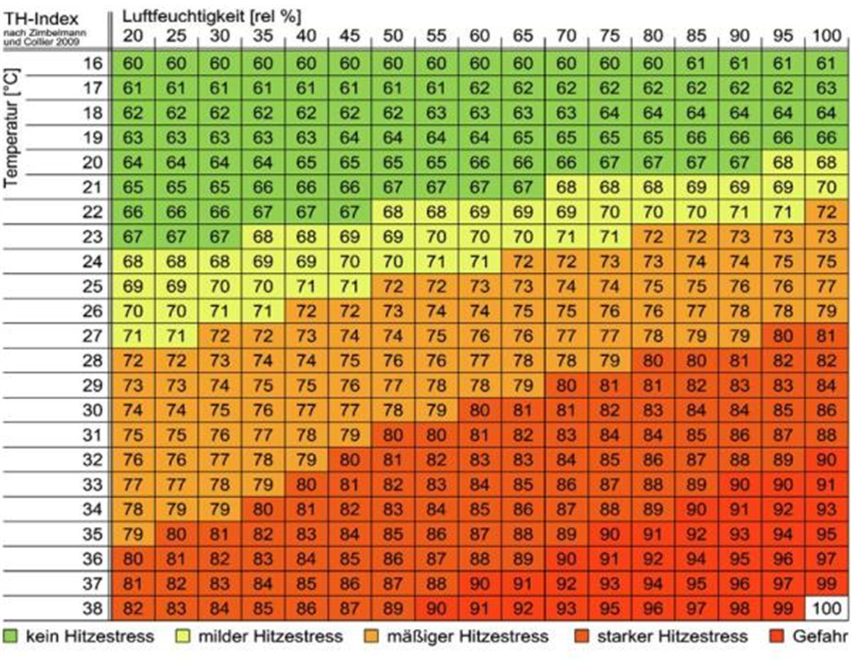
THI-Index
Notes:
Eine Möglichkeit, den Hitzestress einzuordnen, bietet die THI-Tabelle, sie veranschaulicht die Hitzestressentwicklung sehr gut.
Hier ist erkennbar, dass mit steigender Temperatur bzw. steigender Luftfeuchtigkeit der Hitzestress für die Rinder zunimmt. Der Hitzestress beginnt bereits bei THI 68, also z.B. bei einer relativen Luftfeuchtigkeit von 70% und einer Temperatur von 21°C oder bei trockener Luft mit 30% rel. Luftfeuchte erst bei einer Temperatur von 24°C.
grün bedeutet kein Hitzestress bis dunkelrot (ab THI 90) Gefahr. Die Auswirkungen der verschiedenen Hitzestresstufen gehen von (nächste Folie):

Slide 6
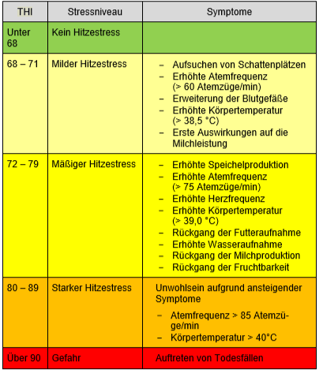
THI-Index
Folgen von Hitzestress in Abhängigkeit der Belastungsintensität
Notes:
Abb: Folgen von Hitzestress in Abhängigkeit der Belastungsintensität (nach COLLIER et al., 2012)
In dieser Tabelle sind die Auswirkungen der Temperatur-Feuchtigkeit auf die Rinder beschrieben.
s. auch „Hintergrundinformationen“ aus dem dazugehörigen Lehrmodul

Slide 7
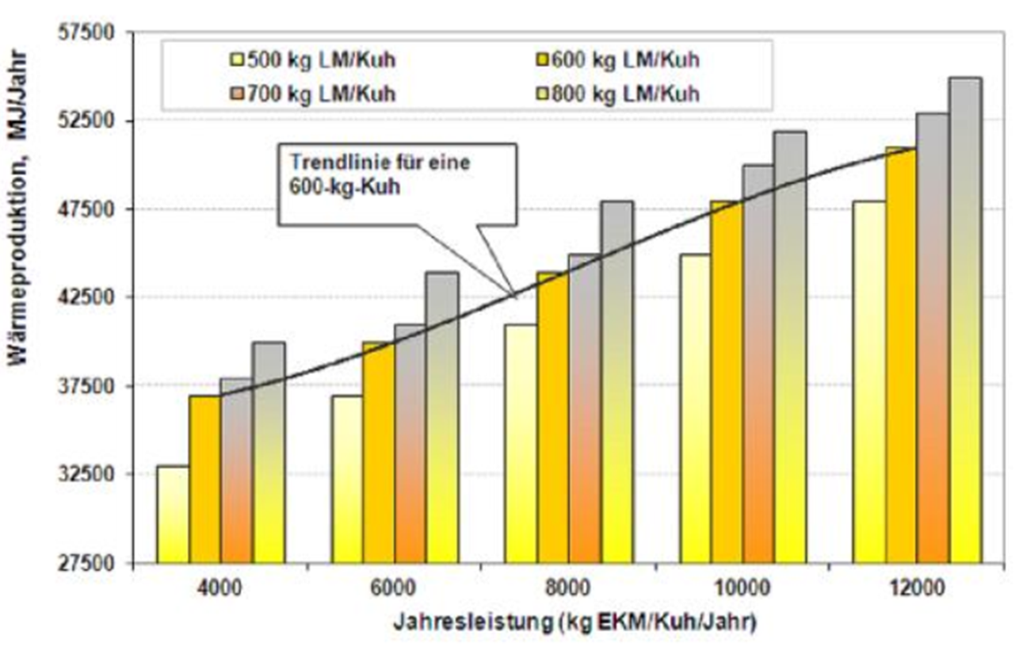
Zusammenhang Leistung – Wärmeproduktion - Lebendmasse
BRADE, 2013, basierend auf Daten von JENTSCH et al., 2001
Notes:
Leider etwas unscharfe Darstellung – zeigt aber sehr schön den Anstieg der Wärmeproduktion in Abhängigkeit der Jahresleitung und Lebendmasse (Körpergewichts) der Kuh.
Man kann also sehen - je höher die Milchleistung und je höher die Lebendmasse der Kuh, desto höher ist der Energiebedarf und damit die Wärmeproduktion der Kuh
Hitzestress ist abhängig von
Klimaparametern (Temperatur, Luftfeuchtigkeit, Luftbewegung…)
Tierspezifischen Eigenschaften (Körpergewicht, Leistung)

Slide 8
Kühlung durch:
  Abgabe der Wärmepolster um den Körper über die Luftströmung
  bzw. über kühlere Schichten/Liegeflächen und Abstrahlung (→ begrenzt durch Lufttemperatur bis ca. 20°C)
  Schwitzen bzw. verstärkte Atmung / Hecheln
      (→ begrenzt durch rel. Luftfeuchtigkeit der Umgebung)
LfL, 2016
Notes:
Textquelle: LfL, 2016 „Möglichkeiten zur Reduzierung von Hitzestress im Milchviehstall“
Kann eine Kuh ihre Wärme nicht mehr an die Umgebung abgeben, entsteht für sie Hitzestress.
Hier können die „Hintergrundinformationen“ aus dem Lehrmodul eingebracht werden.

Slide 9
Folgen durch Hitzestress
Folgen durch geringere Futteraufnahme / Energiemangel:
        Geringere Energieaufnahme
          Geringere Wiederkäuertätigkeit
            Erhöhtes Risiko für Pansenacidose
              Stressbedingt steigende Cortisolproduktion
LfL, 2016
Notes:
Textquelle: LfL, 2016 „Möglichkeiten zur Reduzierung von Hitzestress im Milchviehstall“
Und was hat das für Folgen? Wie bei uns Menschen auch, nimmt die Kuh bei Hitze weniger Futter auf, um die eigene Wärmeproduktion zu reduzieren. So kann jedoch ein Energiemangel entstehen. Das hat für die Kuh bzw. für den Stoffwechsel weitere Folgen, die ich Ihnen hier verkürzt darstellen möchte.

Slide 10
Folgen durch Hitzestress
Folgen durch geringere Futteraufnahme / Energiemangel:
      → Geschwächtes Immunsystem
          → Erhöhte Krankheitsanfälligkeit
        → Vermehrt somatische Zellen, Mastitiden, Stoffwechselstörungen wie Ketosen (Festliegen), Hypokalzämien
Geringere Leistung, höhere Tierarztkosten
LfL, 2016
Notes:
Textquelle: LfL, 2016 „Möglichkeiten zur Reduzierung von Hitzestress im Milchviehstall“
Hypokalzämie (auch Hypocalcämie, Hypocalciämie oder Hypokalziämie) ist ein abnorm niedriger Kalziumgehalt des Blutes. Sie bewirkt eine Störung des Gleichgewichts zwischen verschiedenen Elektrolyten und kann zu einer Übererregbarkeit des Nervensystems führen, was sich in Krämpfen in der Skelettmuskulatur äußert. In einigen Fällen wird auch ein Spasmus der glatten Muskulatur ausgelöst (Wikipedia)
Ketose: Die Aufnahme von zu wenig Energie ist die Hauptursache für diese Störung. Bei sehr schnellem, intensivem Fettabbau können die so freigesetzten Fettsäuren in die Leber gelangen und eine Fettleber verursachen. Da die Leber dann nicht mehr ihrer Funktion als Entgiftungsorgan nachkommen kann, wird das Immunsystem geschwächt und die Kuh wird anfälliger für andere Erkrankungen.
Ab etwa 24 °C in Verbindung mit einer hohen Luftfeuchtigkeit über 70 Prozent entsteht Hitzestress. Die Kühe versuchen durch die Veränderung ihres Verhaltens, die Körpertemperatur möglichst wenig zu erhöhen. Zunächst stehen sie auf, um mehr Hautfläche unter Luftzug zu setzen und sich abzukühlen. Sie hecheln und kauen weniger wieder. Sie verlieren Speichel, der als Puffersubstanz im Pansen gebraucht wird, außerdem verlieren sie Mineralstoffe über das Schwitzen. So führen hohe Sommertemperaturen zu Pansenübersäuerung mit den bekannten Folgen für den Stoffwechsel der Kuh. Die Endotoxine, die beim Abbau der Pansenbakterien entstehen, gehen zu Lasten der Klauengesundheit. Es kommt zu höheren Zellzahlen, Mastitiden, geringeren Fett- und Eiweißgehalten in der Milch bis hin zu Fruchtbarkeitsproblemen. Hitzestress hat also negative Folgen für die Gesundheit der Kühe und wirtschaftliche Auswirkungen auf die Milchleistung.
Geschwächtes Immunsystem: Zunahme von…
Milchfieber
Metritis (Entzündung der Gebärmutterwand)
Gebärmuttervorfällen
Euterinfektionen, Euterödeme
uterine Infektionen
Hufkrankheiten

Slide 11
Folgen durch Hitzestress
Reduzierte Milchleistung und Milchinhaltsstoffe
  Auswirkungen zeigen sich meist erst 2-5 Tage nach Eintritt des Hitzestresses
  Geringere Milchleistung in der Folgelaktation !
Wachstumsverzögerungen (Jungvieh)
LfL, 2016
Notes:
Textquelle: LfL, 2016 „Möglichkeiten zur Reduzierung von Hitzestress im Milchviehstall“
Sowie…. Nächste Folie!

Slide 12
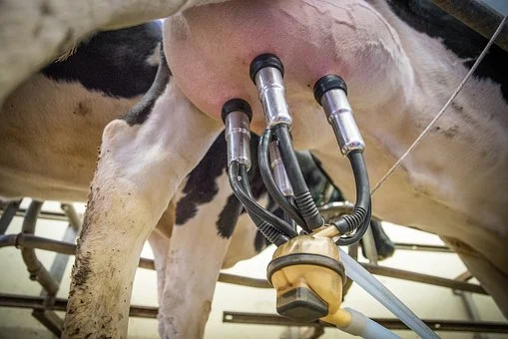
Folgen durch Hitzestress
Es kann Monate dauern, bis die Tiere wieder das ursprüngliche
Leistung- und Fruchtbarkeitsniveau erreichen
Quelle: pixabay
Notes:
Textquelle: LfL, 2016 „Möglichkeiten zur Reduzierung von Hitzestress im Milchviehstall“
Bildquelle: https://cdn.pixabay.com/photo/2018/06/05/12/25/milk-3455407_960_720.jpg
Klauenprobleme werden oftmals erst im Herbst sichtbar, wenn die Klauen geschnitten werden.

Slide 13
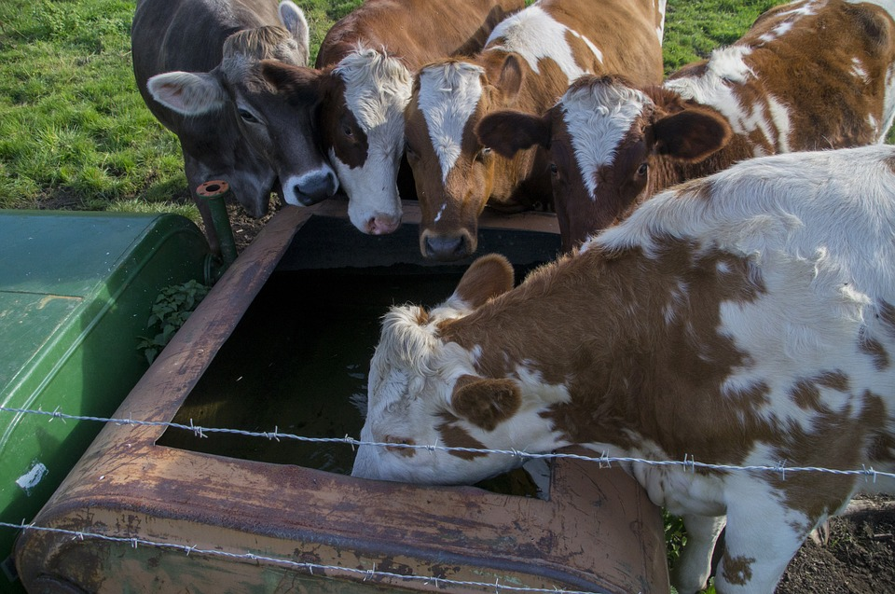
Erkennen von Hitzestress
Erhöhte Atemfrequenz bei mind. 1/3 der Tiere, > 80 Atemzüge/min
Aufenthalt der Tiere um Wassertröge bzw. in Luftdurchgängen
Unruhe im Stall
Tiere liegen weniger sondern stehen vermehrt
Rektaltemperatur >39°C
Extrem: Maulatmung und Hecheln
  → Eindeutiges Zeichen, wenn mehrere Anhaltspunkte vorliegen
Quelle: pixabay
LfL, 2016
Notes:
Bildquelle: https://cdn.pixabay.com/photo/2015/10/16/13/57/cow-991236_960_720.jpg
Textquelle: LfL, 2016 „Möglichkeiten zur Reduzierung von Hitzestress im Milchviehstall“
Aber wie erkenne ich, ob meine Tiere unter Hitzestress leiden? Hierzu gibt es verschieden Anzeichen.
Die Rektaltemperatur über 39 °C ist nur aussagefähig, wenn sonstige Krankheiten ausgeschlossen werden können bzw. mehrere Tiere einer Herde diese haben
Tiere liegen weniger, da beim Liegen weniger Körperoberfläche zur Wärmeabgabe zur Verfügung steht

Slide 14
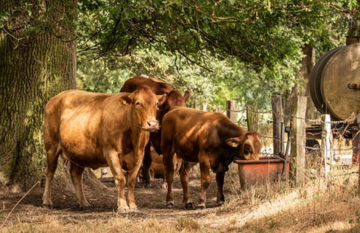
Vermeidung von Hitzestress
Aktive Kühlung
Passive Kühlung
Vermeidung von Wärmeeintrag in den Stall
Schattenplätze auf der Weide / im Auslauf
Quelle: pixabay
LfL, 2016
Notes:
Welche Möglichkeiten hab ich also, den Hitzestress im Stall zu reduzieren?
Aktive Kühlung (Ventilatoren, Sprinkler)
Passive Kühlung (Öffnung des Stalls)
Vermeidung von Wärmeeintrag in den Stall (natürliche Beschattung, Isolierung)
Kompensation von Hitzestressauswirkungen möglich durch:
Nächtliche Abkühlung
Gewöhnungseffekt - nach mind. 9 Wochen Hitzestress (Körpertemperatur sinkt, Milchleistung steigt wieder)

Slide 15
Anpassungsmaßnahmen
Reduzierung des Wärmeeintrags von außen in den Stall durch:
  Temperaturstabiles Dach: Sandwichdachplatten, mehrschichtiger
  Dachaufbau, Gründach, Dämmung
  Photovoltaikanlage
  Verzicht auf Lichtfenster
  Großer Dachüberstand
  Dachneigung
  Schattenbäume
LfL, 2016
Notes:
Einfluss der Gebäudegeometrie ist eher gering (Länge, Breite…) – die Ausrichtung in Hauptwindrichtung sollte hier vorrangig berücksichtigt werden.
Dachneigung: je flacher, desto geringer die solare Einstrahlung - Dachneigung an sich ist aus Sicht des Architekten ein gegenüber Dämmung und Abschattung nachrangiges Kriterium für den Wärmeeintrag - um den es ja hier geht. Flache Dächer sind für moderne Ställe aus zusätzlichen Gründen - wie Möglichkeit der Begrünung und günstigere Aerodynamik - ohnehin Stand der Technik.
Sandwichdachplatten (ersatzweise Wellfaserzementplatten) – mehrere Schichten, meist 2 Außenschichten mit einem Kern, fest miteinander verbunden
Photovoltaikanlage → zusätzliche Beschattung
Verzicht auf Lichtfenster/zu große Lichtfirste
Großer Dachüberstand (mind. 1 m) → Verschattung: reduzieren die solare Einstrahlung erheblich ohne den Luftwechsel zu beeinträchtigen. Dagegen sind Sonnenschutzgewebe nur dann empfehlenswert, wenn diese die Luftbewegung nicht beeinträchtigen bzw. wenn die Stallinnentemperatur unter der Außentemperatur liegt.
Auch die natürliche Beschattung des Stalls durch Bäume bewirkt eine reduzierte Wärmeeinwirkung → große Bäume wie Nussbäume, Kastanien, Linden … Sie bewirken zudem ein positives Kleinklima durch die Verdunstung von Wasser über die Blätter.
Mehrschalige Aufbauten mit Brettstapeldecken und Gründächer zeigen die geringste Erwärmung. Gründach:
Verdunstung der Niederschläge → passiver Kühleffekt
Hoher Wärmepuffer des Dachaufbaus
Sonnenschutz durch Vegetation
Luftwechsel hat hier untergeordnete Bedeutung
→ Stallinnentemperatur kann längere Zeit unter der Außentemperatur gehalten werden! (Messungen der LfL im Sommer 2015)

Slide 16

Anpassungsmaßnahmen
Abtransport von Wärme und Feuchtigkeit aus dem Stall
  Traufhöhen von mind. 4 – 4,5 m
  Querlüftung durch zu öffnende Traufwände
  Unterstützung durch Ventilatoren
Kühlung durch Kondensation
  Hochdruckvernebelung bzw. Sprinkler
  Die Höhe des Luftwechsels ist ein wichtiger Faktor
Notes:
Der Abtransport von Wärme und Feuchtigkeit aus dem Stall kann aktiv wie auch passiv erfolgen: passiv können hohe Traufhöhen von angegebener Höhe bei Flachdächern - bieten große Lüftungsflächen. Proportional zur Traufhöhe steigt das Volumen des Stalls, was zunächst intuitiv vorteilhaft sein mag ("luftig"), die aktive Temperierung aber erschwert, weil umso mehr Luftvolumen bewegt werden muss.
Große Fassadenöffnungen durch zu öffnende Traufwände (Seiten- und Stirnwände) tragen wesentlich zu einer großen Luftbewegung bei. Jedoch können auch bei Offenställen während Hitzeperioden Ventilatoren die Luftbewegung durch den Stall unterstützen.
Aktive Kühlung ist dann der Einsatz von Ventilatoren, die betriebsindividuell ausgerichtet sein müssen, um eine möglichst maximale Kühlleistung zu erzielen bei möglichst geringem Energieaufwand. Diese unterstützen die passiven Lüftungsströme.
Kondensation von Wasser zur Kühlung der Kühe:
Variante 1: Hochdruckvernebelung. Dabei wird Wasser feinst vernebelt in die Stallluft eingebracht. Dieses Wasser verdampft sofort und kühlt dadurch die Luft.
Variante 2: die Kuhdusche. Dabei werden die Rücken der Kühe mit grobtropfigem Wasser beregnet. Dieses Wasser verdunstet ebenfalls, was wiederum die Tiere direkt kühlt.
Kondensation von Wasser macht in Regionen mit bereits hoher Luftfeuchtigkeit kaum Sinn. Wichtig ist darauf zu achten, die Luftfeuchtigkeit im Stall im Auge zu behalten, da ansonsten die Wärmeabgabe der Tiere über das Atmen/Schwitzen bei hoher Luftfeuchtigkeit nicht mehr oder nur noch eingeschränkt möglich ist.
Eine Möglichkeit besteht darin, die Sprinkler nur im Intervall zu aktivieren bzw. ein guter Abtransport der feuchten Stallluft z.B. über Ventilatoren zu gewähren → Achtung: enges Wirkfenster und Hygiene beachten!

Slide 17
Weitere Anpassungsmaßnahmen
  Ausreichend Wasserstellen
  Anpassung der Fütterung
Notes:
Dazu möchte ich auf den folgenden Folien noch näher eingehen.

Slide 18
Anpassungsmaßnahmen in der Fütterung
Erhöhung des Mineralfuttereinsatzes Antioxidantien: Mineralfutter mit 5000 mg Vitamin E /kg
Freies Angebot an Viehsalz
Stärke-/Energiereicheres (Kraft-)Futter bei mind. 50, besser 60% Grobfutter in der Ration
Zusatz von Lebendhefen in die Ration
Ggf. gezielter Einsatz von pansengeschütztem Futterfett
Notes:
Durch vermehrtes Schwitzen verlieren die Tiere mehr Mineralien, vor allem Kalium, das durch zusätzliche Gaben von Mineralfutter ergänzt werden muss (plus 20 - 25% / plus 300 g /Tier/Tag). Auch die Phosphorabsorption ist bei Hitzestress eingeschränkt, so dass auch P vermehrt angeboten werden sollte.
Es genügt nicht, mehr Kraftfutter zu füttern, um den erhöhten Energiebedarf zu decken. Es muss unbedingt darauf geachtet werden, dass ausreichend strukturreiches Futter angeboten wird, da ansonsten die Wiederkäuertätigkeit reduziert wird und somit weniger Speichel produziert wird, der als natürliches Pufferelement im Pansen wirkt (Pansenübersäuerung/-acidose).
Lebendhefen sollen die rohfaserabbauenden Pansenmikroben unterstützen und so zu einer besseren Verdaulichkeit führen. Gleichzeitig führt es zur Erhöhung des pH-Wertes im Pansen → Lt. LfL ist die Wirkung abhängig von Ration und Nährstoffdichte
Pansengeschütztes Futterfett:
Durch Zusatz von Futterfett kann die Energiekonzentration und –aufnahme erhöht werden. Dies kann in Hochleistungsrationen bei limitierter Futteraufnahmekapazität sinnvoll sein.
Beeinträchtigung der mikrobiellen Aktivität im Pansen bei zu hohen Fettgehalten in der Ration (v.a. zellulosespaltende Pansenbakterien)
Wichtig ist die Sicherstellung einer ausreichenden Versorgung mit Struktur und nXP.
Folgen von zu hohen Fettgehalten in der Ration: Rückgang der Futteraufnahme, Abfall des Milchfettgehalts und des Milcheiweißgehalts
Beim Einsatz von pansengeschützten Fetten auf ausreichend pansenverfügbare Energie achten (Hinweise auf einen Energiemangel im Pansen: erhöhte Harnstoffgehalte und Abfall des Milchproteingehalts)
Anteil von pansengeschützten Fetten am Gesamtfett max. 2/3
Kein Einsatz von Futterfetten in der Trockensteherfütterung wegen Unterdrückung der Insulinproduktion (Verringerung der Futteraufnahme, damit erhöhte Ketosegefahr)

Slide 19
Anpassungsmaßnahmen in der Fütterung
Ausreichendes Wasserangebot (Anzahl der Tränkestellen, Durchfluss):
  Besser Trogtränken als Schalentränken → höherer Durchfluss
  Hohe Wasserqualität → Reinigung der Tränken
Notes:
Durch das vermehrte Schwitzen benötigen die Tiere mehr Wasser – bis zu 180 l /Kuh/Tag ! (abhängig von Temperatur und Milchleistung). Schalentränken haben oftmals einen zu geringen Wasserdurchfluss. Auch niederrangige Tiere müssen jederzeit ihren Wasserbedarf stillen können. Durchfluss mind. 15l/min.
Anzahl Tränkestellen im Stall: (Anzahl der Tiere in der Gruppe : 20 ) + 1 Bsp: 100 Tiere : 20 = 5 + 1 = 6 (Quelle: LW-Kammer NRW: https://www.landwirtschaftskammer.de/landwirtschaft/technik/haltungsverfahren/wasserversorgung.htm) Immer mindestens 2 Tränkestellen, falls eine ausfällt bzw. aufgrund von Hierarchien

Slide 20
Anpassungsmaßnahmen in der Fütterung
  Einsatz von organischen Futtersäuren
    Konservierung / Stabilisierung des Futters im Trog
    Reduzierung der Keimbelastung
    Unterstützung der Darmflora
  Futtervorlage abends → Kühe fressen vermehrt in den kühleren Abend-/Nachtstunden; ggf. 2x vorlegen
  Allgemein hohe Futterhygiene
Notes:
Durch die abendliche Fütterung wird das Futteraufnahmevermögen erhöht → kann zu Abfall des Pansen-pH-Wertes führen → vorsichtige Fütterungsumstellung; bei Versuchen wurde jedoch festgestellt, dass die Milchleistung sich dadurch nicht verändert im Vergleich zur morgendlichen Fütterung…
Organische Säuren: Diese Maßnahme trägt dazu bei, das Futter zu stabilisieren, da durch die erhöhte Wärme die Qualität des Futters schneller beeinträchtigt wird durch Zersetzungsprozesse bzw. Bakterien-/Pilzwachstum – eine Nacherwärmung des Futters kann somit verhindert werden → 1-2 kg Salze organischer Säuren/t Futter
Grundsätzlich ist eine hohe Futterhygiene immens wichtig im Hinblick auf die steigenden Temperaturen und dadurch günstige Wachstumsbedingungen für Bakterien, Hefen, Pilze… Dies beginnt nicht erst im Trog, sondern bereits bei der Futterwerbung über die Silierung / Lagerung bis in den Trog. Dies hat nicht nur direkte Auswirkungen auf die Qualität der Futtermittel sondern damit auch auf die Gesundheit der Tiere.

Slide 21

Anpassungsmaßnahmen auf der Weide
  Nächtlicher Weidegang
  Schattenplätze (Bäume, Unterstände)
  Windexponierte Stellen
  Ausreichend Wasserstellen – möglichst im Schatten:
Quelle: pixabay
Notes:
Bildquelle: https://cdn.pixabay.com/photo/2018/07/29/13/11/cows-3570118__340.jpg
Textquelle: „Kurze Wege zum Wasser“, Bioland, 07/2018, Annika Lenz
Grundsätzlich kann es sinnvoll sein, die Weidezeit in die Abend-/Nachtstunden zu verlegen. Nutzen die Tiere die Schattenplätze nicht, können lästige Insekten der Grund dafür sein.
Windexponierte Flächen → geringerer Druck durch Insekten
Wasserstellen: wichtig ist hier, dass ausreichend Wasserstellen zur Verfügung stehen, um Rangkämpfe zu vermeiden und auch rangniedereren Tieren permanenten Zugang zum Wasser zu gewährleisten.
- max 50 m von den Liegeplätzen
- Max 150m vom einen zum anderen Trog

Slide 22
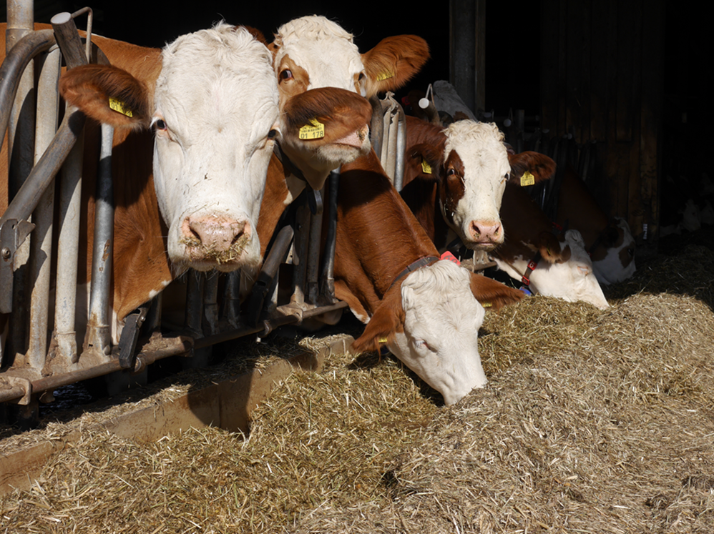
Vielen Dank für Ihre Aufmerksamkeit !
Quelle: Bodensee-Stiftung
Notes:
Hinweis auf unser AWA-Webtool, das Sie unter folgendem Link finden: (s. nächste Folie)

Slide 23
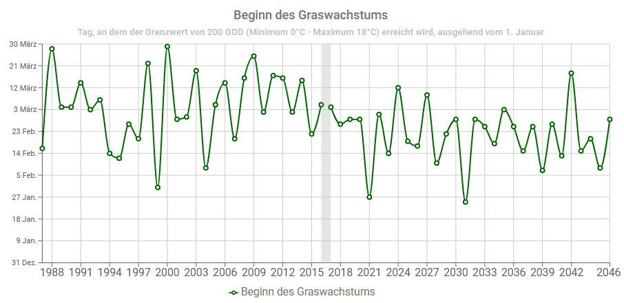
Grünland in Zeiten des Klimawandels
AWA Webtool: https://awa.agriadapt.eu/de/
Modul: Quiz
Modul: Grafiken
Modul: Anpassungsmaßnahmen
Notes:
Hinweis:
Dieses Webtool wurde im Rahmen des EU-LIFE-Projektes AgriAdapt erstellt und besteht aus 3 unabhängig voneinander benutzbaren Modulen…

